Slide 1
2. DAN
ŠOLA V NARAVI CŠOD VOJSKO

Slide 2
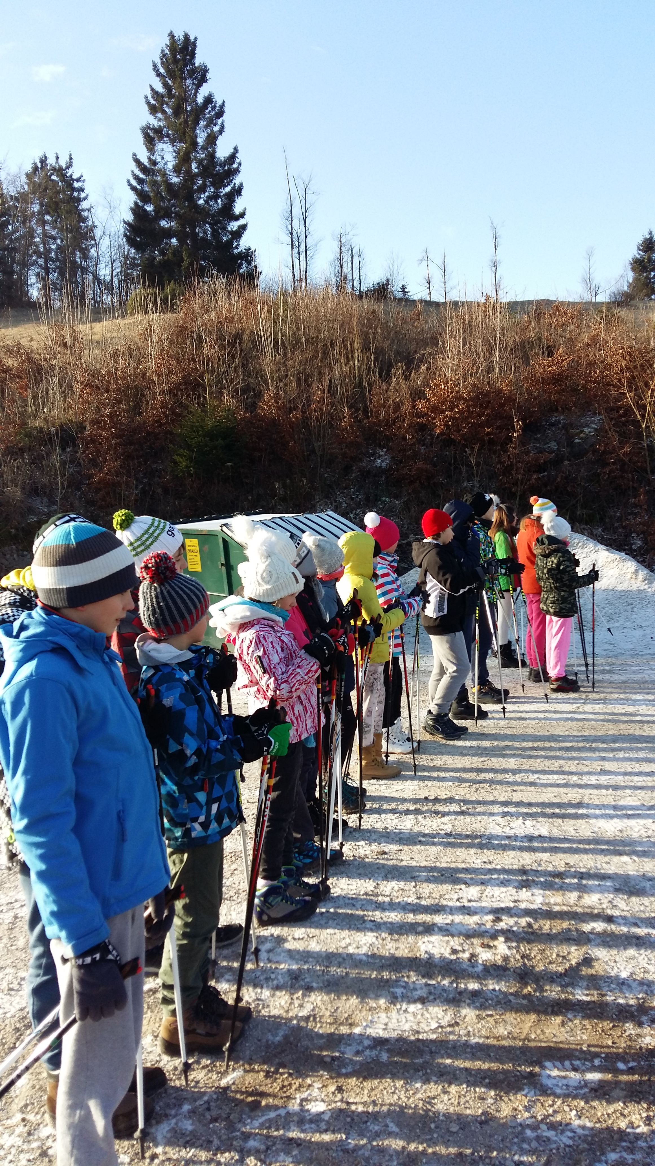
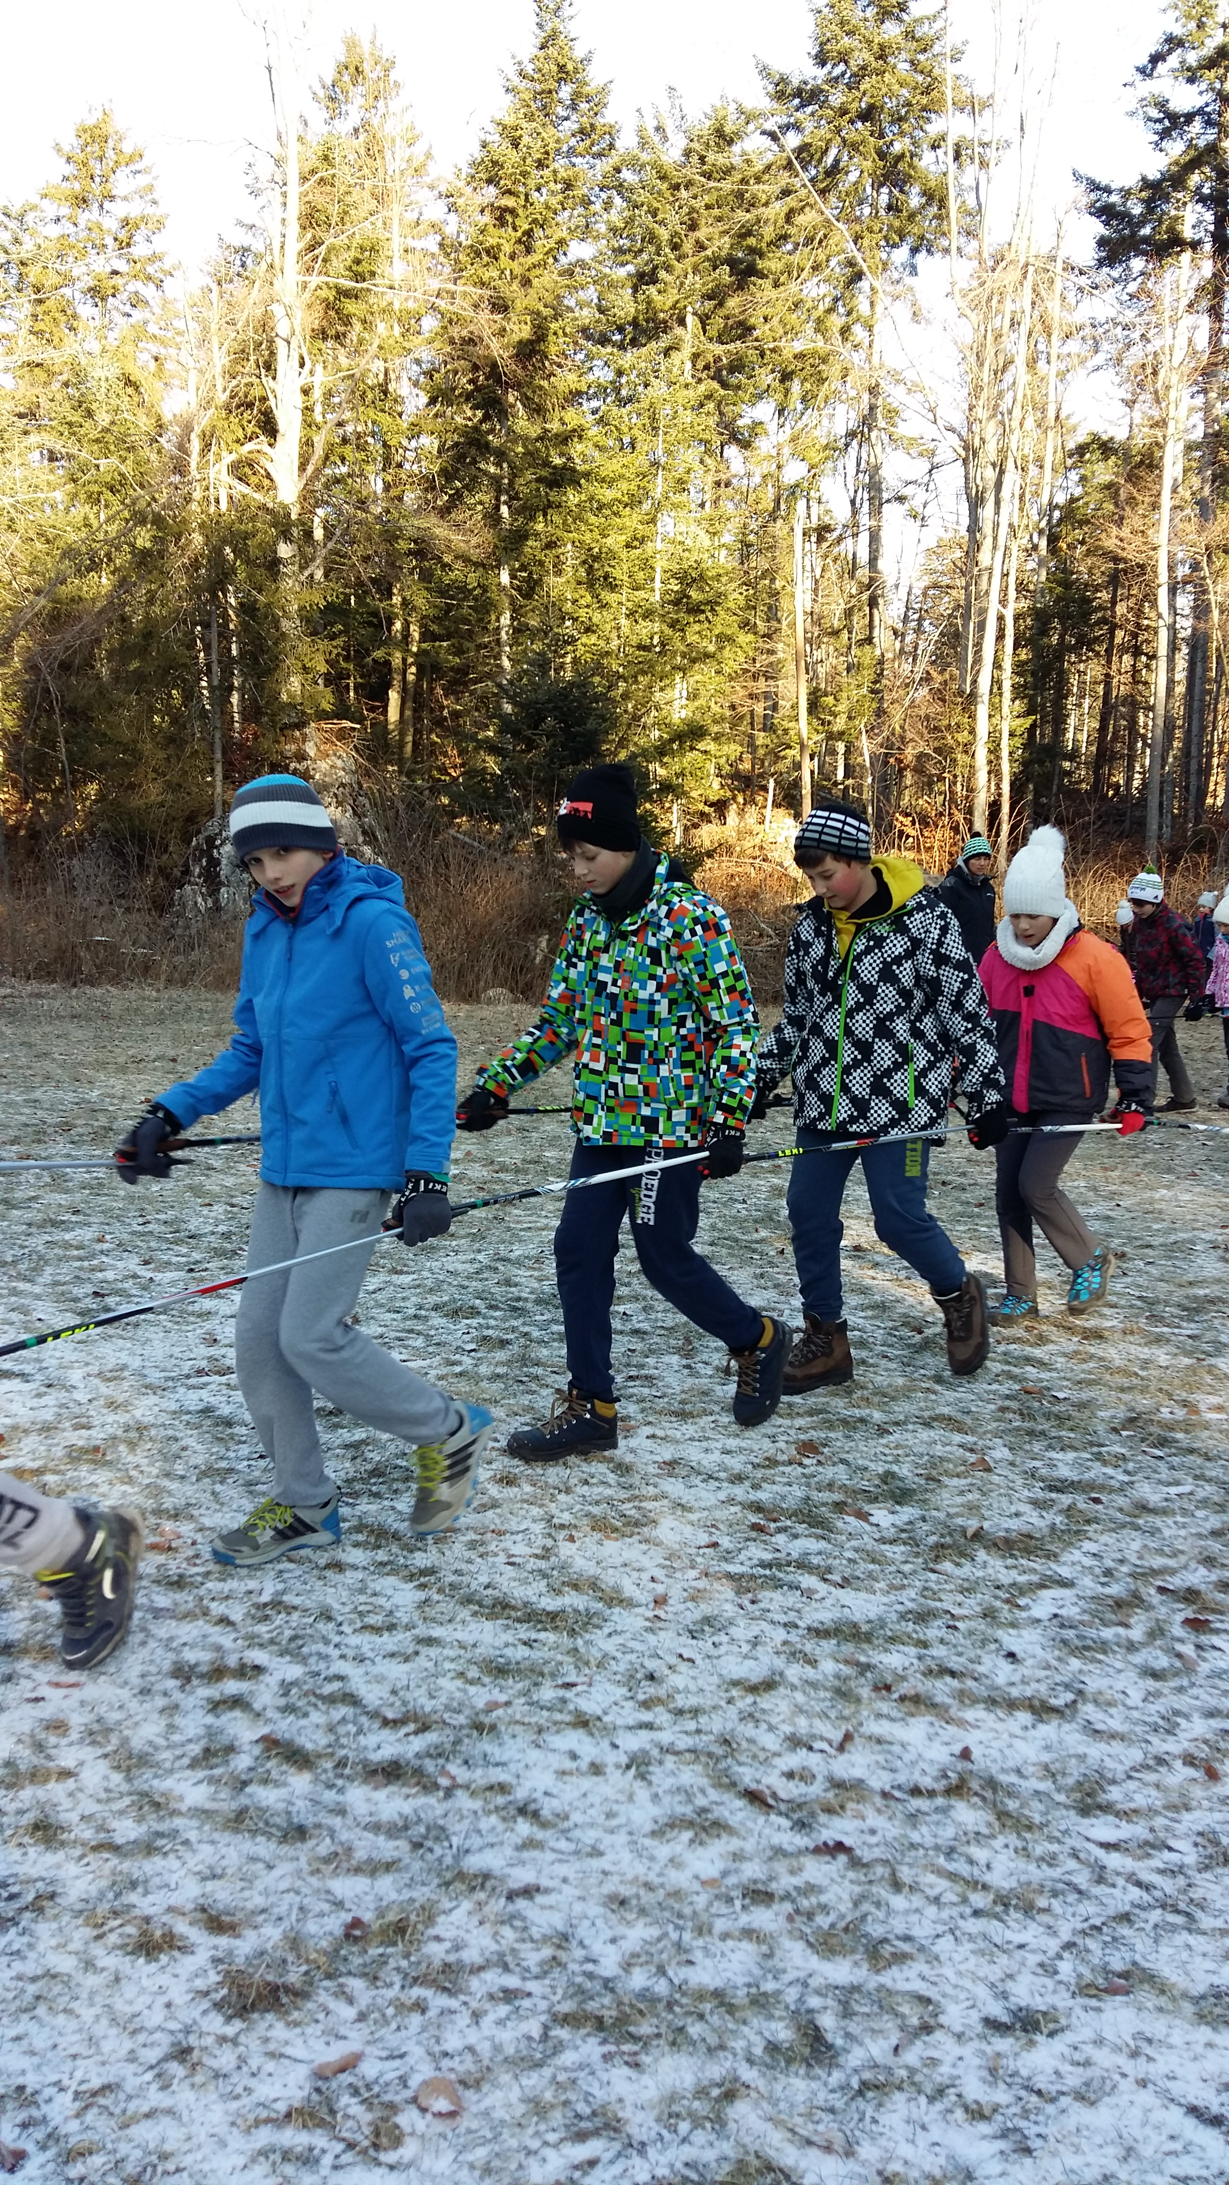
Učili smo se hoditi……nordijska hoja.

Slide 3
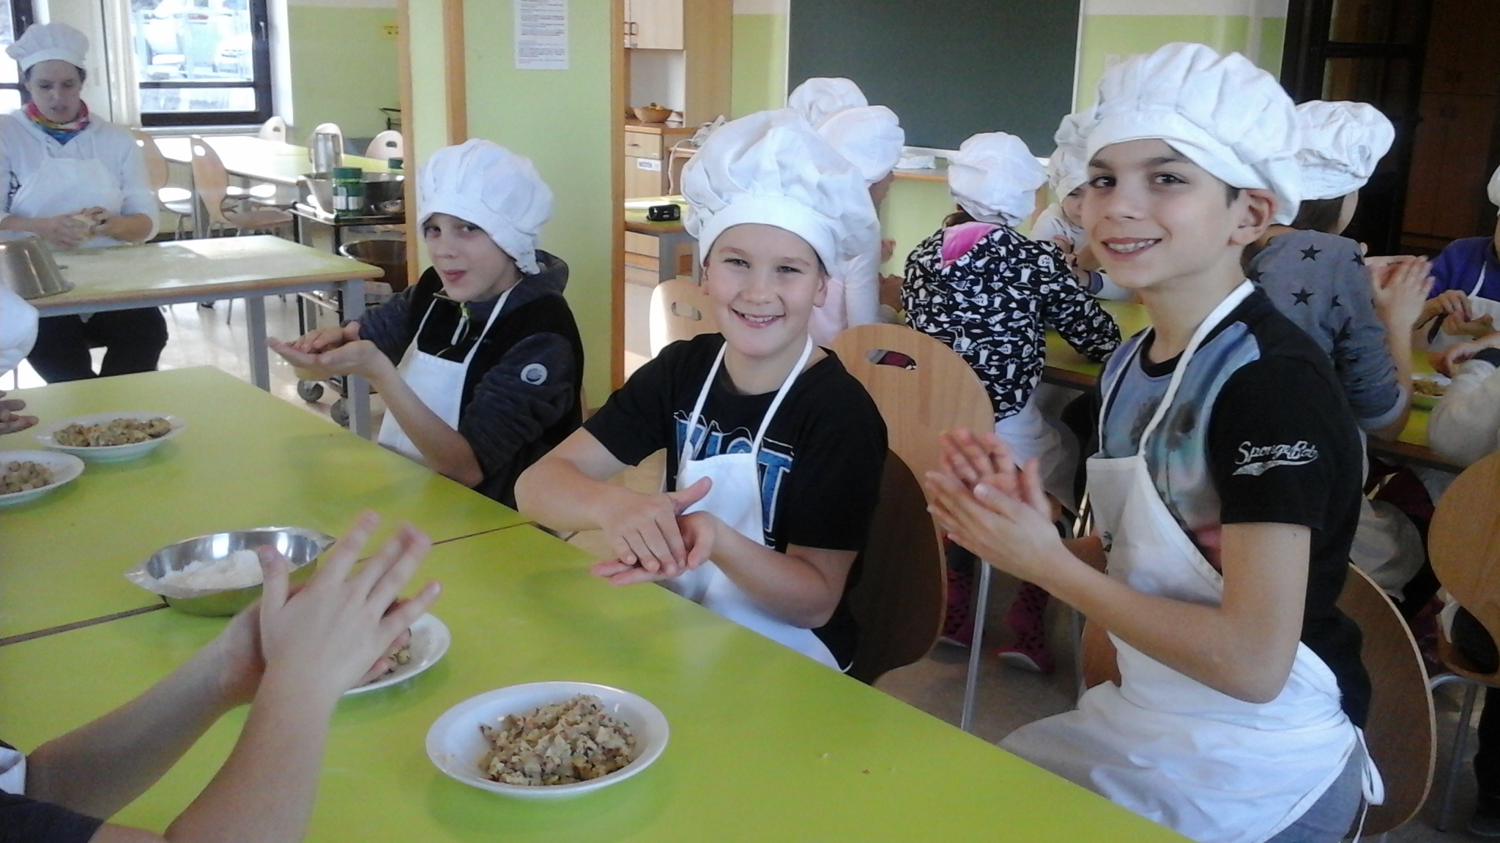
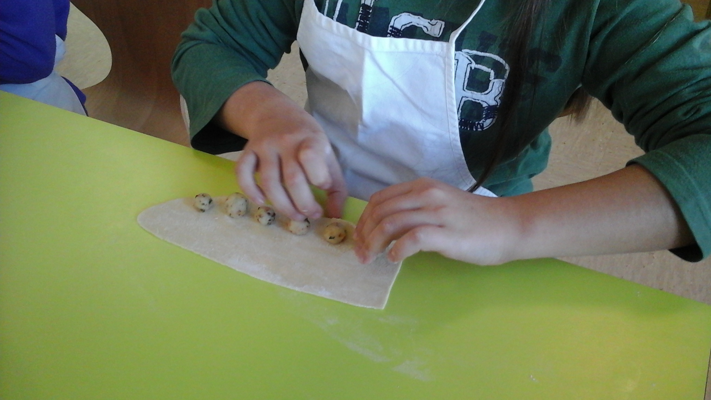
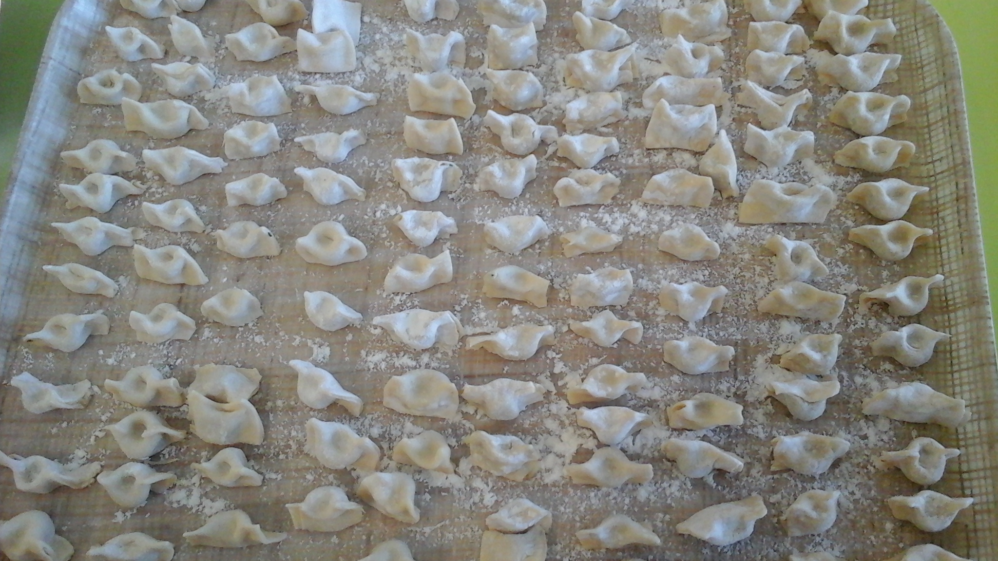
Učili smo se pripraviti idrijske žlikrofe, ki smo jih pojedli za kosilo.

Slide 4
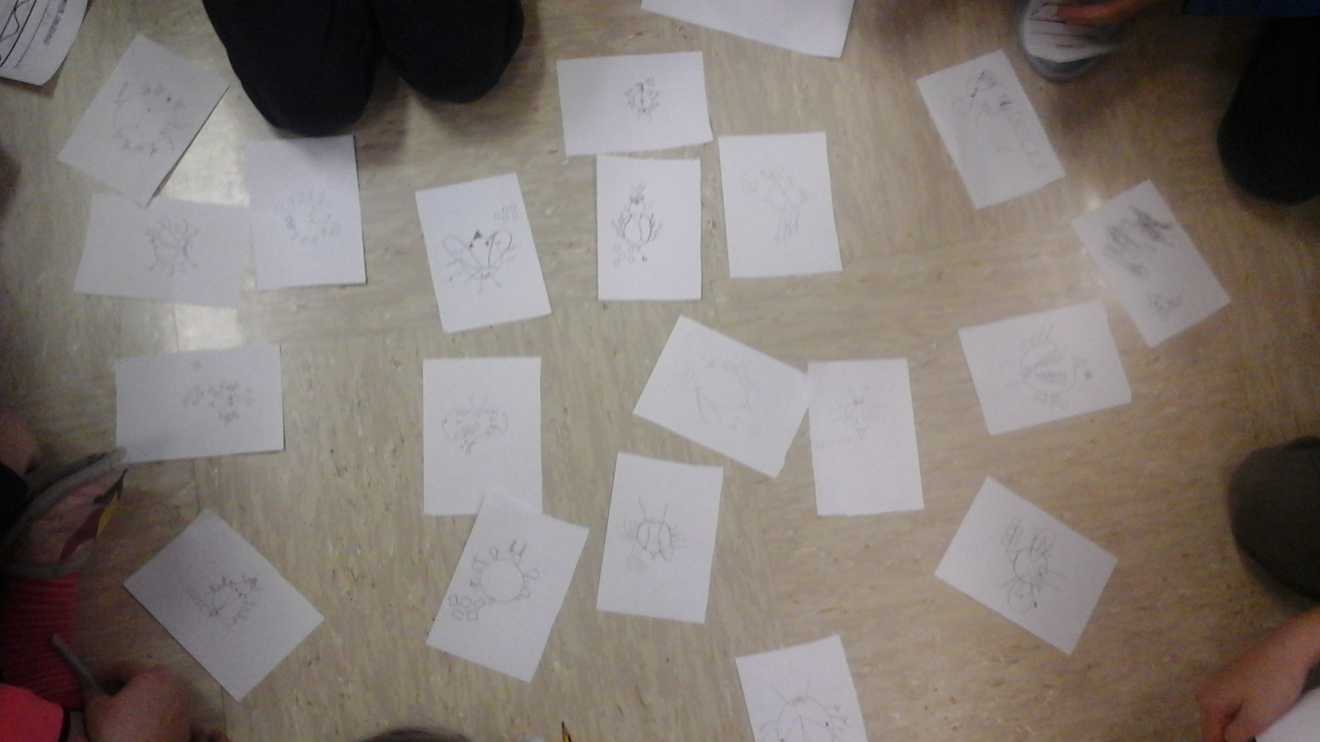
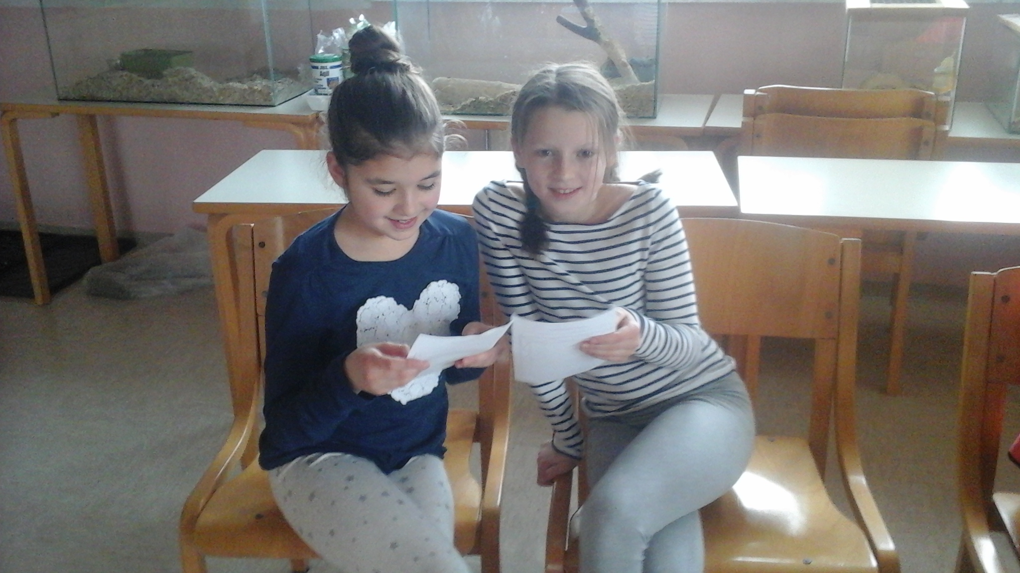
Učili smo se…… pozitivno razmišljati o sebi in o drugih….

Slide 5
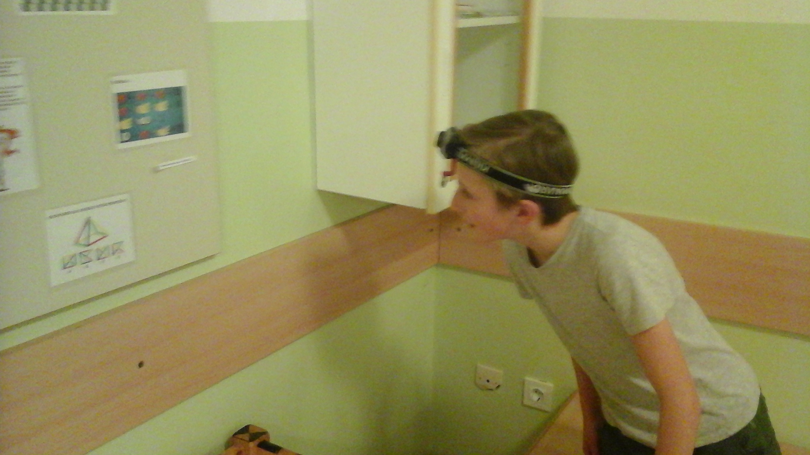
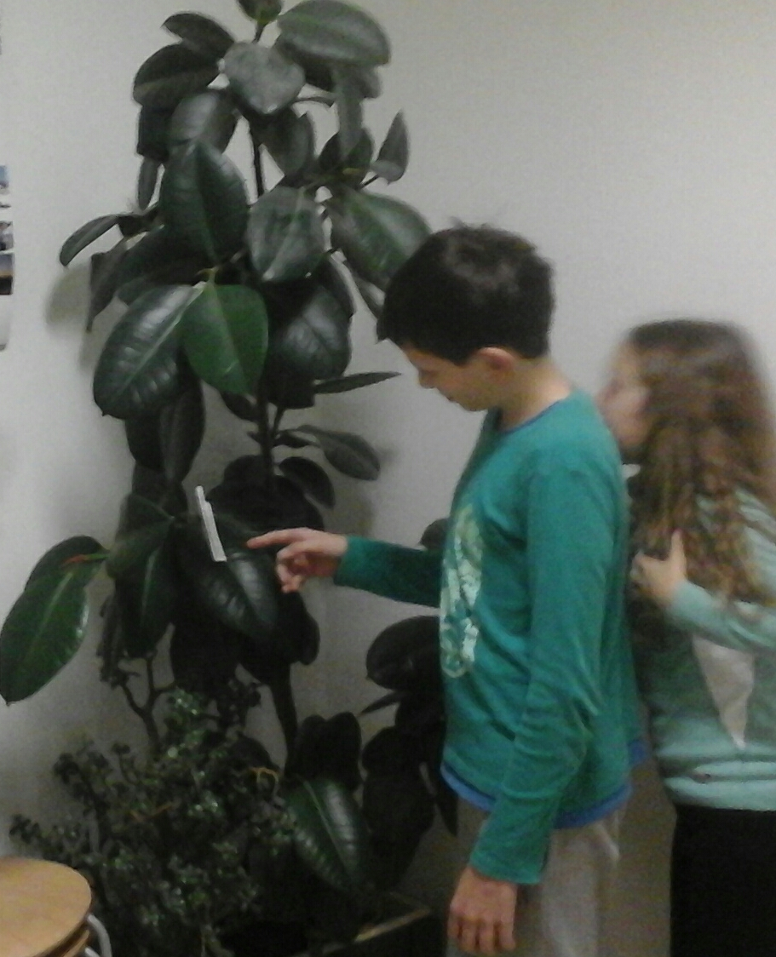
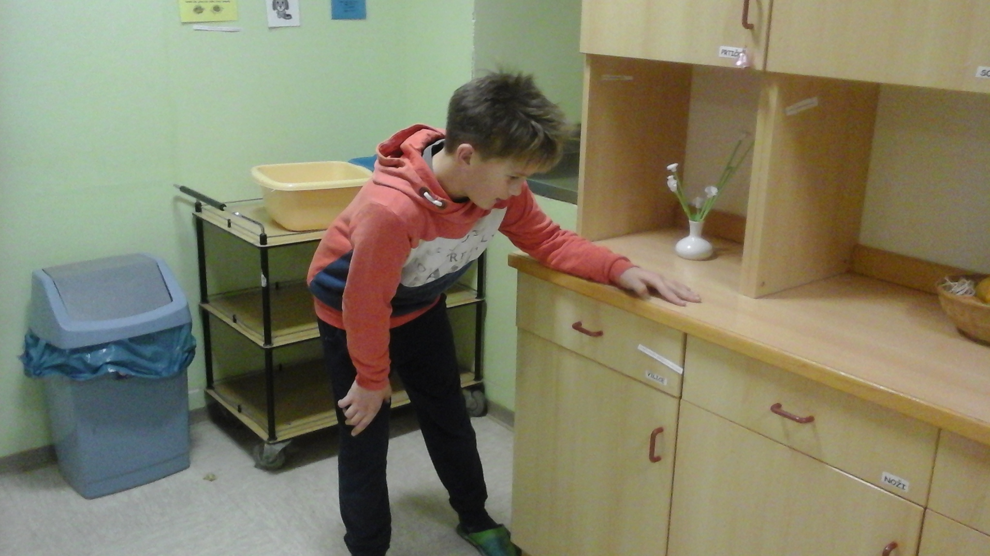
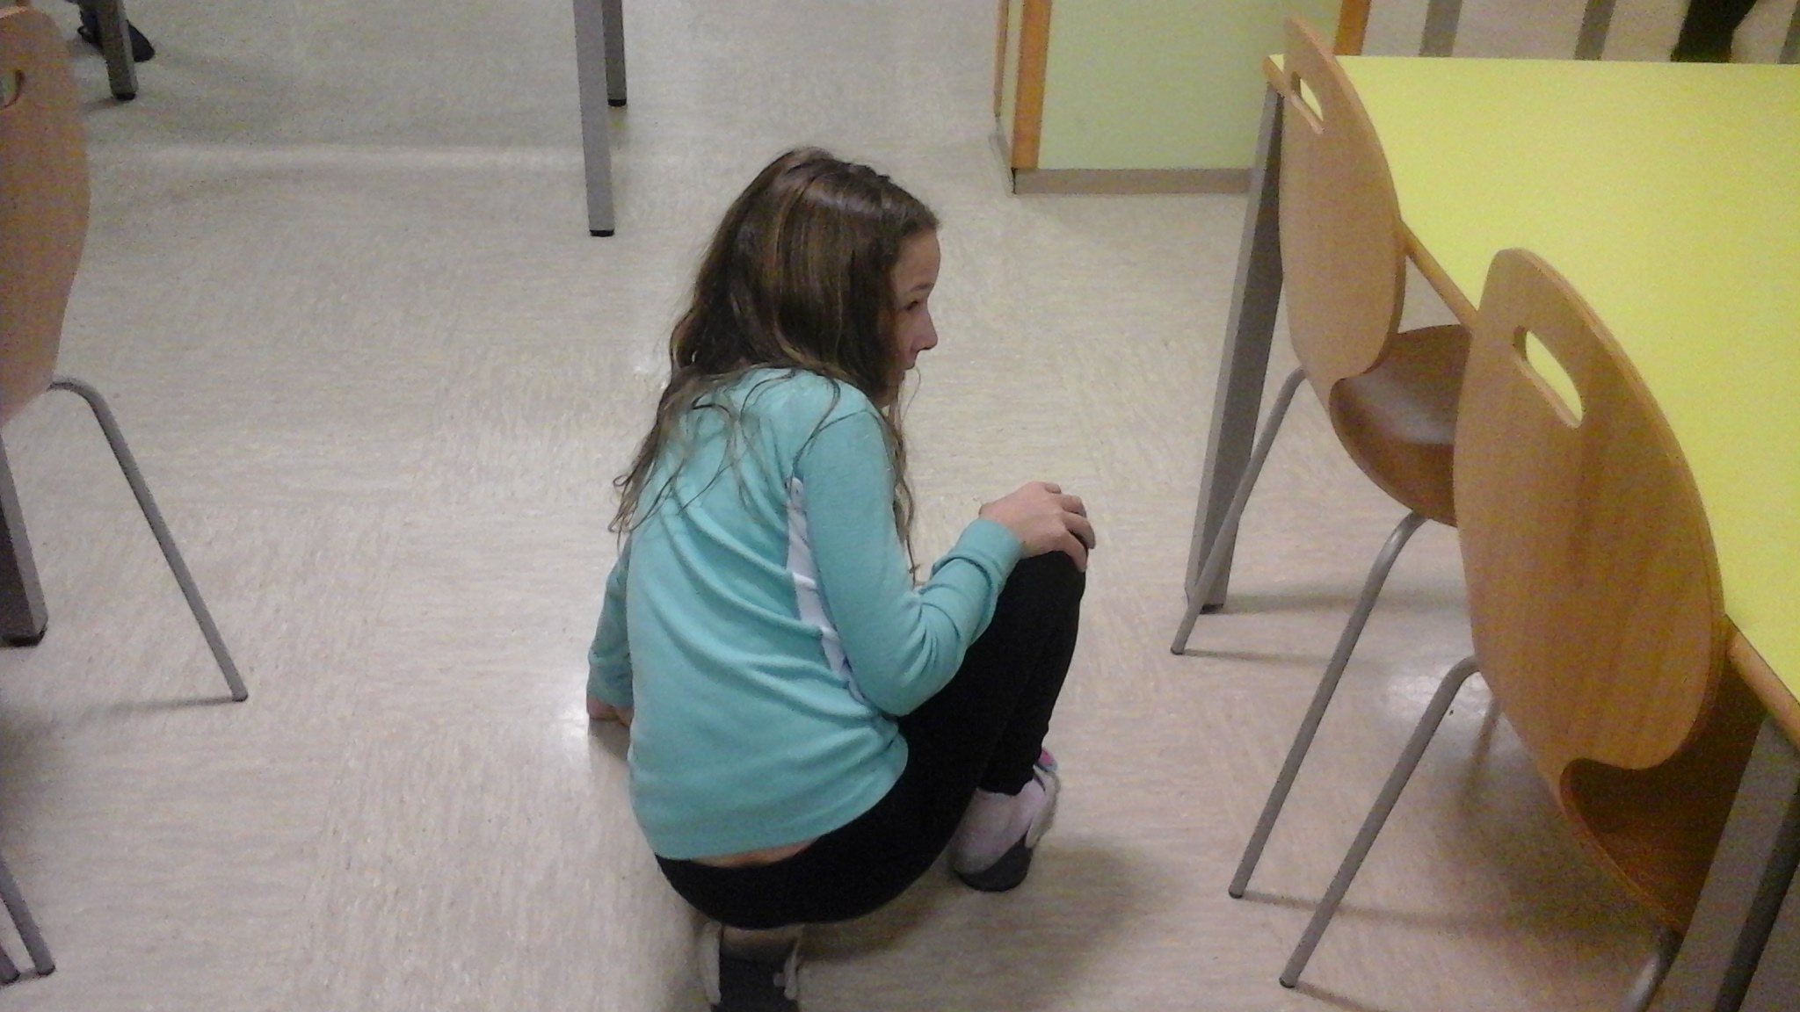
Pred spanjem smo še malo razgibali možgane.

